Slide 1

Informatica per le discipline umanistiche
Lezione 9 – File di testo cristiano.longo@unict.it

Slide 2
File
Un file è una sequenza finita di Byte.
01000011 | 01001001 | 01000001 | 01001111

Slide 3
File
Un file è una sequenza finita di Byte.
01000011 | 01001001 | 01000001 | 01001111
L’interpretazione di questi Byte è definita da un media type associato al file.
Esempi di media type: text/plain, audio/wav, image/jpeg, video/mp4
Il media type indica il formato dei dati nel file. È definito da chi genera il file e deve essere noto a chi vuole utilizzare il file
L’elenco completo dei media type è disponibile al seguente indirizzo
https://www.iana.org/assignments/media-types/media-types.xhtml

Slide 4
File di testo
Il media type text/plain indica che il contenuto del file è una sequenza di caratteri.
Il media type text/plain ha un parametro aggiuntivo, che indica come associare i Byte ai corrispondenti caratteri: charset . (codifica)
L’elenco dei charset è disponibile all’indirizzo
https://www.iana.org/assignments/character-sets/character-sets.xhtml
Vedremo due differenti charset: US-ASCII e UTF-8.

Slide 5
Charset US-ASCII
US-ASCII (RFC20) associa ad ogni Byte un carattere.
01010000 | 01000001 | 01001100 | 01001100 | 01000001
P | A | L | L | A

Slide 6
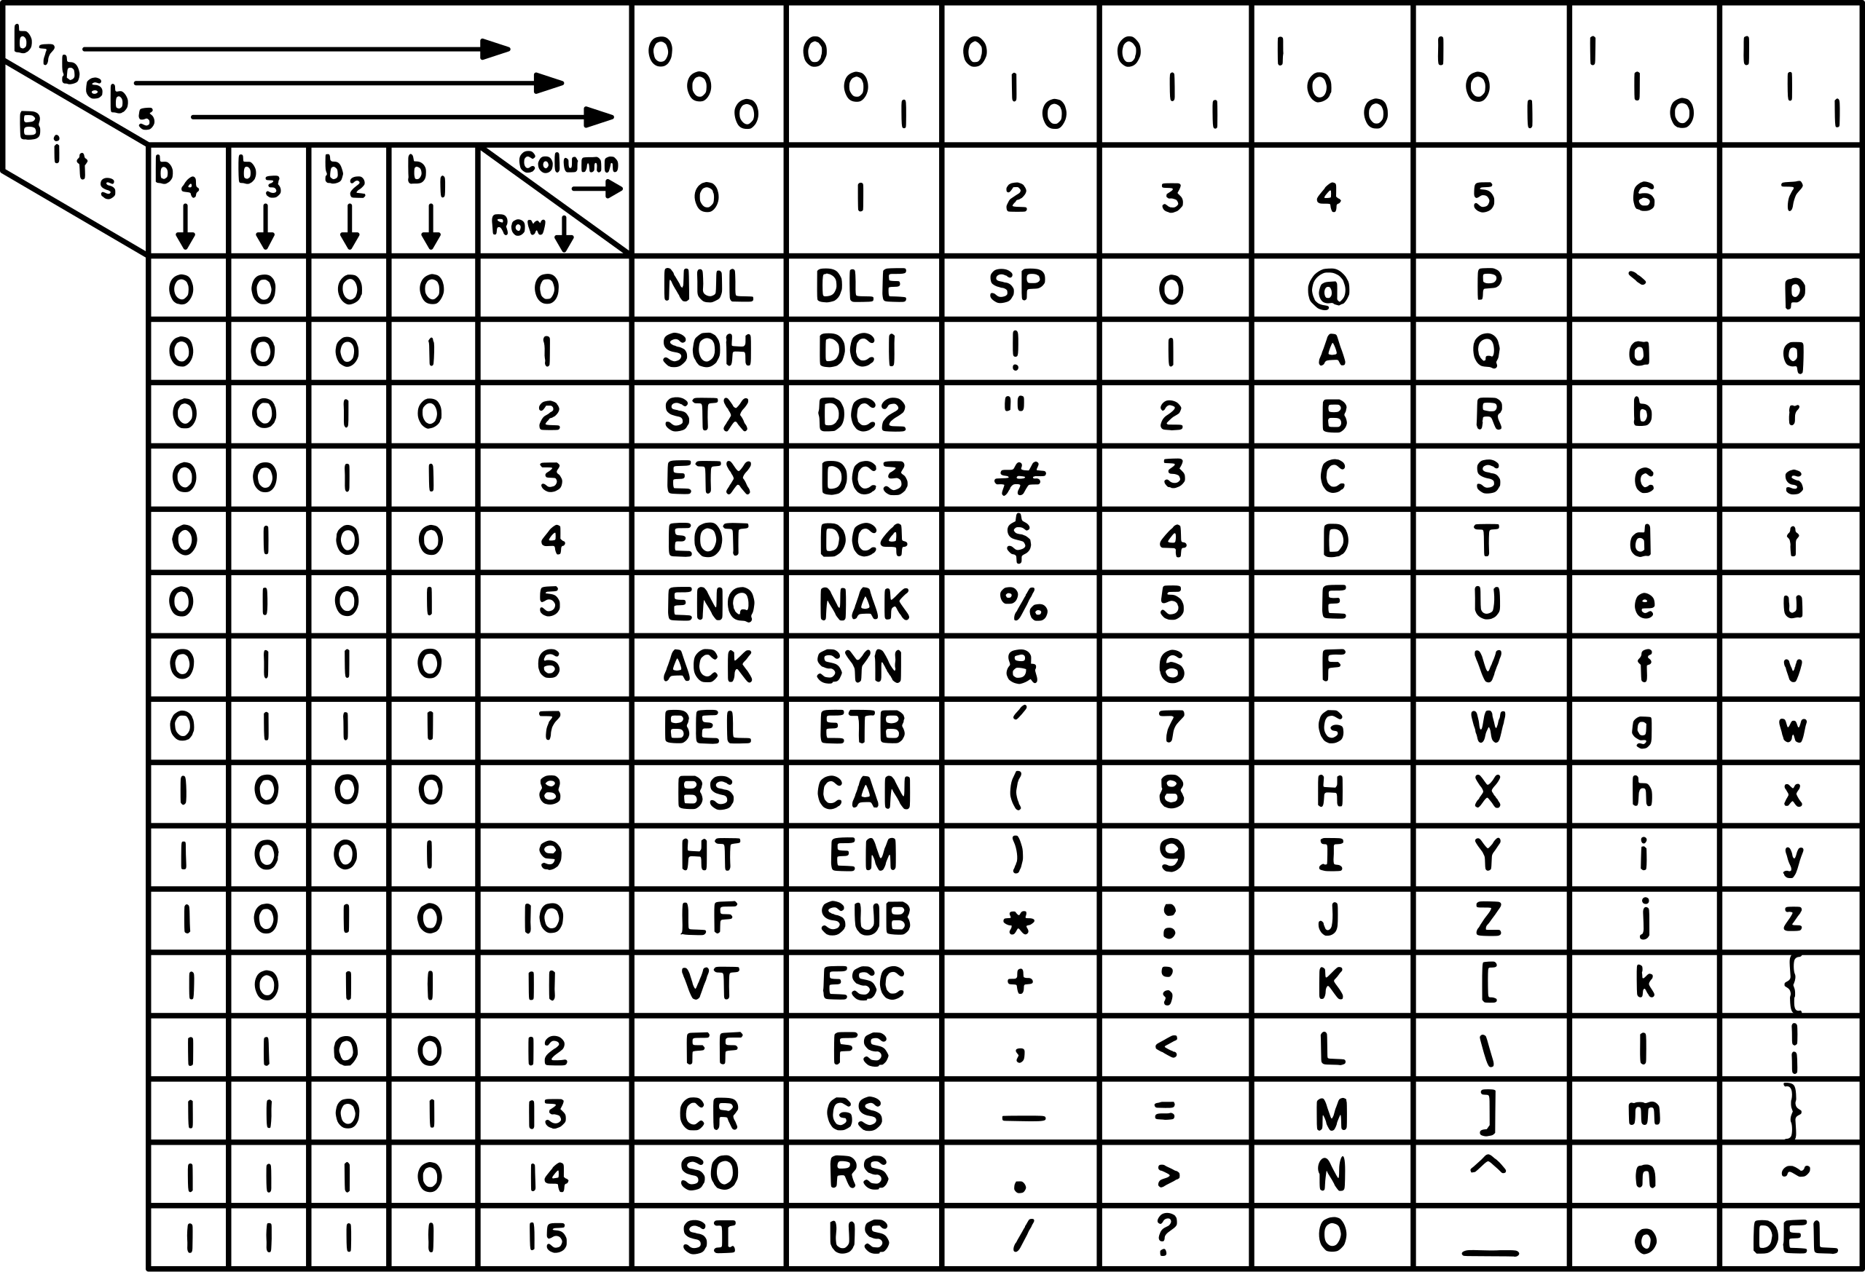
Charset US-ASCII
US-ASCII (RFC20) associa ad ogni Byte un carattere.
01010000 | 01000001 | 01001100 | 01001100 | 01000001
P | A | L | L | A

Slide 7
Charset US-ASCII
US-ASCII (RFC20) associa ad ogni Byte un carattere.
01010000 | 01000001 | 01001100 | 01001100 | 01000001
P | A | L | L | A

Slide 8
Charset US-ASCII
US-ASCII (RFC20) associa ad ogni Byte un carattere.
01010000 | 01000001 | 01001100 | 01001100 | 01000001
P | A | L | L | A

Slide 9
Charset US-ASCII
US-ASCII (RFC20) associa ad ogni Byte un carattere.
01010000 | 01000001 | 01001100 | 01001100 | 01000001
P | A | L | L | A

Slide 10
Charset US-ASCII
US-ASCII (RFC20) associa ad ogni Byte un carattere.
01010000 | 01000001 | 01001100 | 01001100 | 01000001
P | A | L | L | A
Caratteri di controllo (non vengono visualizzati).

Slide 11
Charset US-ASCII
US-ASCII associa ad ogni Byte
un carattere.
01010000 | 01000001 | 01001100 | 01001100 | 01000001
50 | 41 | 4C | 4C | 41
P | A | L | L | A
(esadecimale)
Tabella di codifica
0 1 2 3 4 5 6 7 8 9 A B C D E F
-------------------------------------------------
0:
1:
2: ! " # $ % & ' ( ) * + , - . /
3: 0 1 2 3 4 5 6 7 8 9 : ; < = > ?
4: @ A B C D E F G H I J K L M N O
5: P Q R S T U V W X Y Z [ \ ] ^ _
6: ` a b c d e f g h i j k l m n o
7: p q r s t u v w x y z { | } ~
Caratteri di controllo
…
0A Line Feed
…
0D Carriage Return
...

Slide 12
Charset US-ASCII
US-ASCII associa ad ogni Byte
un carattere.
01010000 | 01000001 | 01001100 | 01001100 | 01000001
50 | 41 | 4C | 4C | 41
P | A | L | L | A
Tabella di codifica
0 1 2 3 4 5 6 7 8 9 A B C D E F
-------------------------------------------------
0:
1:
2: ! " # $ % & ' ( ) * + , - . /
3: 0 1 2 3 4 5 6 7 8 9 : ; < = > ?
4: @ A B C D E F G H I J K L M N O
5: P Q R S T U V W X Y Z [ \ ] ^ _
6: ` a b c d e f g h i j k l m n o
7: p q r s t u v w x y z { | } ~
Utilizza solo 7 bit (quello più a sinistra è sempre 0).
Ha 128 caratteri.

Slide 13
Charset US-ASCII – esempio 1
A | C | Q | U | A
Tabella di codifica
0 1 2 3 4 5 6 7 8 9 A B C D E F
-------------------------------------------------
0:
1:
2: ! " # $ % & ' ( ) * + , - . /
3: 0 1 2 3 4 5 6 7 8 9 : ; < = > ?
4: @ A B C D E F G H I J K L M N O
5: P Q R S T U V W X Y Z [ \ ] ^ _
6: ` a b c d e f g h i j k l m n o
7: p q r s t u v w x y z { | } ~

Slide 14
Charset US-ASCII – esempio 1
41 | 43 | 51 | 55 | 41
A | C | Q | U | A
Tabella di codifica
0 1 2 3 4 5 6 7 8 9 A B C D E F
-------------------------------------------------
0:
1:
2: ! " # $ % & ' ( ) * + , - . /
3: 0 1 2 3 4 5 6 7 8 9 : ; < = > ?
4: @ A B C D E F G H I J K L M N O
5: P Q R S T U V W X Y Z [ \ ] ^ _
6: ` a b c d e f g h i j k l m n o
7: p q r s t u v w x y z { | } ~

Slide 15
Charset US-ASCII – esempio 2
53 | 50 | 41 | 44 | 41
Tabella di codifica
0 1 2 3 4 5 6 7 8 9 A B C D E F
-------------------------------------------------
0:
1:
2: ! " # $ % & ' ( ) * + , - . /
3: 0 1 2 3 4 5 6 7 8 9 : ; < = > ?
4: @ A B C D E F G H I J K L M N O
5: P Q R S T U V W X Y Z [ \ ] ^ _
6: ` a b c d e f g h i j k l m n o
7: p q r s t u v w x y z { | } ~

Slide 16
Charset US-ASCII – esempio 2
53 | 50 | 41 | 44 | 41
S | P | A | D | A
Tabella di codifica
0 1 2 3 4 5 6 7 8 9 A B C D E F
-------------------------------------------------
0:
1:
2: ! " # $ % & ' ( ) * + , - . /
3: 0 1 2 3 4 5 6 7 8 9 : ; < = > ?
4: @ A B C D E F G H I J K L M N O
5: P Q R S T U V W X Y Z [ \ ] ^ _
6: ` a b c d e f g h i j k l m n o
7: p q r s t u v w x y z { | } ~

Slide 17
Unicode
Nel 1991 nasce Unicode (vedi https://unicode.org) con l’intento di fornire una codifica sufficiente per tutte le lingue del mondo e una grande varietà di simboli.
Esempi di caratteri trattati da Unicode (raggruppati per tipo di scrittura)
Latin: æ, à, £, ǔ, ƪ
Cyrillic: Ѡ, Ѱ, җ
CJK: 丁,丕, 丳, 乊, 乖
Arrows: ←, ⇰, ⇶, ↝, ↺
Emoticons: 😐, 😱, 🙊, 😎

Slide 18
Unicode
Nel 1991 nasce Unicode (vedi https://unicode.org) con l’intento di fornire una codifica sufficiente per tutte le lingue del mondo e una grande varietà di simboli.
Unicode assegna ad ogni carattere un nome e un code point, che si rappresenta con “U+” seguito da un numero in notazione esadecimale.
 | Nome | Code Point
Ʃ | LATIN CAPITAL LETTER ESH | U+01A9
A | LATIN CAPITAL LETTER A | U+0041
Æ | LATIN CAPITAL LETTER AE | U+00C6
😀 | GRINNING FACE | U+1F600
L’elenco dei caratteri Unicode è disponibile a https://www.unicode.org/charts/

Slide 19
Codifica UTF-8
UTF-8 è una codifica per convertire i code point di Unicode in Byte e viceversa.
È una codifica a lunghezza variabile: i caratteri codificati possono occupare uno, due, tre o quattro Byte. Esaminiamo solo i casi con uno o due Byte.
Se un Byte inizia per 0 allora il code point si ottiene dai successivi 7 bit. In questo caso la codifica coincide con US-ASCII.
01000001

Slide 20
Codifica UTF-8
UTF-8 è una codifica per convertire i code point di Unicode in Byte e viceversa.
È una codifica a lunghezza variabile: i caratteri codificati possono occupare uno, due, tre o quattro Byte. Esaminiamo solo i casi con uno o due Byte.
Se un Byte inizia per 0 allora il code point si ottiene dai successivi 7 bit. In questo caso la codifica coincide con US-ASCII.
0100 0001→ U+0041 “(“

Slide 21
Codifica UTF-8
UTF-8 è una codifica per convertire i code point di Unicode in Byte e viceversa.
È una codifica a lunghezza variabile: i caratteri codificati possono occupare uno, due, tre o quattro Byte. Esaminiamo solo i casi con uno o due Byte.
Se un Byte inizia per 0 allora il code point si ottiene dai successivi 7 bit. In questo caso la codifica coincide con US-ASCII.
01000001→ U+0041 “(“
Se un Byte inizia per 110 allora si deve prendere in considerazione il successivo, che deve iniziare per 10.
11000110 10101001

Slide 22
Codifica UTF-8
UTF-8 è una codifica per convertire i code point di Unicode in Byte e viceversa.
È una codifica a lunghezza variabile: i caratteri codificati possono occupare uno, due, tre o quattro Byte. Esaminiamo solo i casi con uno o due Byte.
Se un Byte inizia per 0 allora il code point si ottiene dai successivi 7 bit. In questo caso la codifica coincide con US-ASCII.
01000001→ U+0041 “(“
Se un Byte inizia per 110 allora si deve prendere in considerazione il successivo, che deve iniziare per 10. In questo caso il code point si ottiene concatenando gli ultimi 5 bit del primo Byte
11000110 10101001→ 00110

Slide 23
Codifica UTF-8
UTF-8 è una codifica per convertire i code point di Unicode in Byte e viceversa.
È una codifica a lunghezza variabile: i caratteri codificati possono occupare uno, due, tre o quattro Byte. Esaminiamo solo i casi con uno o due Byte.
Se un Byte inizia per 0 allora il code point si ottiene dai successivi 7 bit. In questo caso la codifica coincide con US-ASCII.
01000001→ U+0041 “(“
Se un Byte inizia per 110 allora si deve prendere in considerazione il successivo, che deve iniziare per 10. In questo caso il code point si ottiene concatenando gli ultimi 5 bit del primo Byte e gli ultimi 6 del secondo.
11000110 10101001→ 001 10101001 → U+01A9 “Ʃ”

Slide 24
Comma-Separated Values (CSV)
CSV (RFC4180) è un formato testuale identificato col media type text/csv. Il media type ha due parametri aggiuntivi
charset che indica il set di caratteri utilizzato, e
header che indica la presenza o meno di un header (vedremo dopo).
Si utilizza per dati tabellari.

Slide 25
CSV - definizione
Un file CSV è un file di testo con le seguenti caratteristiche
È costituito da un insieme di record (righe), separate dalla sequenza CRLF (accapo)
Ogni record, a sua volta, è costituito da un insieme di campi separati da “,”.
Esempio di file CSV
Valori rappresentati nel file
Cristiano,Longo,Catania
Mario,Rossi,Roma
Cristiano | Longo | Catania
Mario | Rossi | Roma

Slide 26
CSV - definizione
Un file CSV è un file di testo con le seguenti caratteristiche
È costituito da un insieme di record (righe), separate dalla sequenza CRLF (accapo)
Ogni record, a sua volta, è costituito da un insieme di campi separati da “,”.
Il primo record può essere l’header (informativo).
Esempio di file CSV
Valori rappresentati nel file
Nome,Cognome,Nascita
Cristiano,Longo,Catania
Mario,Rossi,Roma
Nome | Cognome | Nascita
Cristiano | Longo | Catania
Mario | Rossi | Roma

Slide 27
CSV - definizione
Un file CSV è un file di testo con le seguenti caratteristiche
È costituito da un insieme di record (righe), separate dalla sequenza CRLF (accapo)
Ogni record, a sua volta, è costituito da un insieme di campi separati da “,”.
Il primo record può essere l’header (informativo).
Ogni campo può essere racchiuso tra doppi apici (nel caso in cui contenga , o CRLF).
Esempio di file CSV
Valori rappresentati nel file
Nome,Cognome,Nascita
Cristiano,Longo,”Catania, Italia”
Mario,Rossi,”Roma, Italia”
Nome | Cognome | Nascita
Cristiano | Longo | Catania, Italia
Mario | Rossi | Roma, Italia

Slide 28
CSV - definizione
Un file CSV è un file di testo con le seguenti caratteristiche
È costituito da un insieme di record (righe), separate dalla sequenza CRLF (accapo)
Ogni record, a sua volta, è costituito da un insieme di campi separati da “,”.
Il primo record può essere l’header (informativo).
Ogni campo può essere racchiuso tra doppi apici (nel caso in cui contenga , o CRLF).
Per indicare un doppio apice nel contenuto di un campo si usa una coppia di doppi apici “”.
Esempio di file CSV
Valori rappresentati nel file
Nome,Cognome,Nascita
Cristiano,Longo,”Catania, Italia”
Mario,Rossi,”Roma, Italia”
Antonio ““Nino””, Sardo, “Como,Italia”
Nome | Cognome | Nascita
Cristiano | Longo | Catania, Italia
Mario | Rossi | Roma, Italia
Antonio “Nino” | Sardo | Como, Italia

Slide 29
CSV e dove trovarli
Dati di tipo aperto, i dati che presentano le seguenti caratteristiche: 1) sono disponibili secondo i termini di una licenza che ne permetta l’utilizzo da parte di chiunque, anche per finalità commerciali, in formato disaggregato; 2) sono accessibili attraverso le tecnologie dell’informazione e della comunicazione, ivi comprese le reti telematiche pubbliche e private, in formati aperti ai sensi della lettera 3), sono adatti all’utilizzo automatico da parte di programmi per elaboratori e sono provvisti dei relativi metadati;
Da Art. 68, comma 3, del CAD, come modificato dalle norme contenute nell’art. 9 del DL n. 179/2012, convertito con la Legge n. 221/2012, recante ”Ulteriori misure urgenti per la crescita del Paese”
Alcuni cataloghi di dati aperti:
data.europa.eu
dati.gov.it
dati.istruzione.it
www.comune.siracusa.it/area_tematica/portale-open-data-del-comune-di-siracusa

Slide 30
Alcuni strumenti per l’utilizzo di CSV
Fogli di calcolo;
datawrapper.de strumento di visualizzazione dei dati;
Tabula.technology permette di estrarre le tabelle da un file PDF.

Slide 31
Linguaggi di Programmazione
Per realizzare Unix, fu necessario prima inventare un linguaggio di alto livello: il linguaggio C.
helloworld.c
#include <stdio.h>
void main()
{
printf("Hello world!");
}

Slide 32
Linguaggi di Programmazione
Per realizzare Unix, fu necessario prima inventare un linguaggio di alto livello: il linguaggio C. Svariati altri linguaggi di programmazione seguirono negli anni: BASIC, Fortran, Pascal, Python, Java, ...
helloworld.c
#include <stdio.h>
void main()
{
printf("Hello world!");
}

Slide 33

Compilatori
Un compilatore è un programma che traduce un programma in un linguaggio di alto livello, contenuto in un file detto sorgente, in un file eseguibile in linguaggio macchina.
helloworld
00000010
mov 0x024,AX
add AX,3
mov AX,0x024
...
helloworld.c
00000110
compilatore
#include <stdio.h>
void main()
{
printf("Hello world!");
}
01000011
01001001
01000001
01001111
...

Slide 34
Interpreti
Un interprete è un programma che esegue programmi scritti in un linguaggio di alto livello.
interprete
helloworld.c
#include <stdio.h>
void main()
{
printf("Hello world!");
}

Slide 35
Interpreti
Un interprete è un programma che esegue programmi scritti in un linguaggio di alto livello.
interprete
Output
helloworld.c
#include <stdio.h>
void main()
{
printf("Hello world!");
}

Slide 36
Interpreti
Un interprete è un programma che esegue programmi scritti in un linguaggio di alto livello.
interprete
Output
helloworld.c
#include <stdio.h>
void main()
{
printf("Hello world!");
}

Slide 37
Interpreti
Un interprete è un programma che esegue programmi scritti in un linguaggio di alto livello.
interprete
Output
Hello world!
helloworld.c
#include <stdio.h>
void main()
{
printf("Hello world!");
}

Slide 38
Riepilogo - file
Un file è una sequenza finita di Byte.
01000011 | 01001001 | 01000001 | 01001111

Slide 39
Riepilogo - file
Un file è una sequenza finita di Byte.
01000011 | 01001001 | 01000001 | 01001111
mov 0x024,AX
add AX,3
...
I file che contengono istruzioni in linguaggio macchina (programmi) sono detti eseguibili.

Slide 40
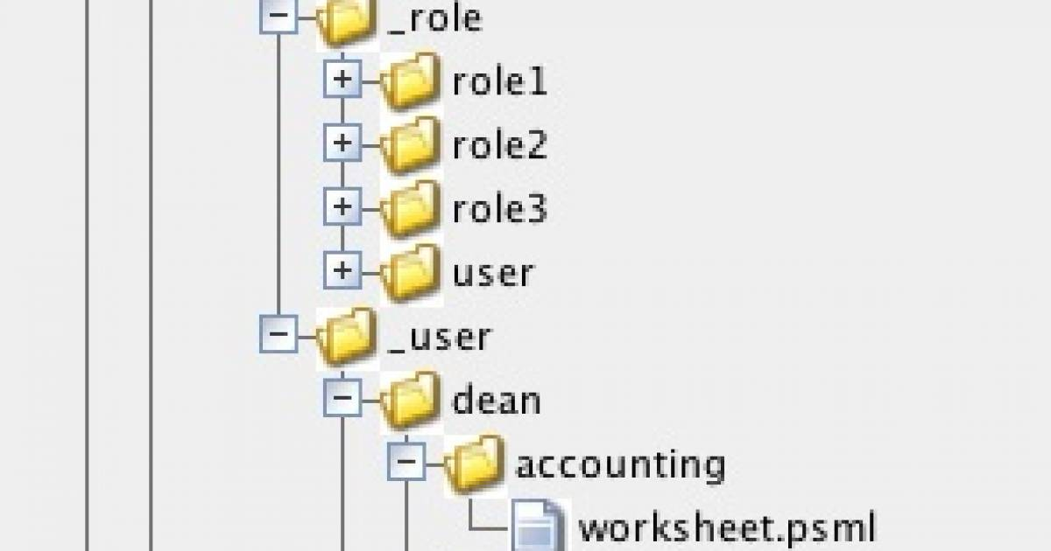
Riepilogo - file
Un file è una sequenza finita di Byte.
01000011 | 01001001 | 01000001 | 01001111
mov 0x024,AX
add AX,3
...
I file che contengono istruzioni in linguaggio macchina (programmi) sono detti eseguibili e rappresentano.
I file sono organizzati dentro le memorie dai file system.

Slide 41
Riepilogo - file
Un file è una sequenza finita di Byte.
01000011 | 01001001 | 01000001 | 01001111
mov 0x024,AX
add AX,3
...
I file che contengono istruzioni in linguaggio macchina (programmi) sono detti eseguibili e rappresentano.
I file sono organizzati dentro le memorie dai file system.
Il media type associato ad un file indica il formato dei dati nel file.

Slide 42
Riepilogo – file di testo
Il media type text/plain indica che il contenuto del file è una sequenza di caratteri. La codifica dei caratteri viene specificata col parametro charset.
50 | 41 | 4C | 4C | 41
P | A | L | L | A
La codifica US-ASCII associa ad ogni Byte un carattere.
Tabella di codifica US-ASCII
0 1 2 3 4 5 6 7 8 9 A B C D E F
-------------------------------------------------
2: ! " # $ % & ' ( ) * + , - . /
3: 0 1 2 3 4 5 6 7 8 9 : ; < = > ?
4: @ A B C D E F G H I J K L M N O
5: P Q R S T U V W X Y Z [ \ ] ^ _
6: ` a b c d e f g h i j k l m n o
7: p q r s t u v w x y z { | } ~

Slide 43
Riepilogo – file di testo
Il media type text/plain indica che il contenuto del file è una sequenza di caratteri. La codifica dei caratteri viene specificata col parametro charset.
50 | 41 | 4C | 4C | 41
P | A | L | L | A
La codifica US-ASCII associa ad ogni Byte un carattere.
Unicode assegna ad ogni carattere un nome e un code point.
 | Nome | Code Point
Ʃ | LATIN CAPITAL LETTER ESH | U+01A9
A | LATIN CAPITAL LETTER A | U+0041
Æ | LATIN CAPITAL LETTER AE | U+00C6
😀 | GRINNING FACE | U+1F600

Slide 44
Riepilogo – file di testo
Il media type text/plain indica che il contenuto del file è una sequenza di caratteri. La codifica dei caratteri viene specificata col parametro charset.
50 | 41 | 4C | 4C | 41
P | A | L | L | A
La codifica US-ASCII associa ad ogni Byte un carattere.
Unicode assegna ad ogni carattere un nome e un code point.
UTF-8 è una codifica a lunghezza variabile per convertire i code point di Unicode in Byte e viceversa.
11000110 10101001→ U+01A9 “Ʃ”

Slide 45
Riepilogo – formati testuali
Il media type text/csv indica un formato testuale per rappresentare dati tabellari: I campi di ogni riga sono separati dal carattere “,”.
Esempio di file CSV
Valori rappresentati nel file
Nome,Cognome,Nascita
Cristiano,Longo,”Catania, Italia”
Mario,Rossi,”Roma, Italia”
Nome | Cognome | Nascita
Cristiano | Longo | Catania, Italia
Mario | Rossi | Roma, Italia

Slide 46
Riepilogo – formati testuali
Il media type text/csv indica un formato testuale per rappresentare dati tabellari: I campi di ogni riga sono separati dal carattere “,”.
Il file sorgente contengono programmi in un linguaggio di alto livello.
helloworld.c
#include <stdio.h>
void main()
{
printf("Hello world!");
}

Slide 47
Riepilogo – formati testuali
Il media type text/csv indica un formato testuale per rappresentare dati tabellari: I campi di ogni riga sono separati dal carattere “,”.
Il file sorgente contengono programmi in un linguaggio di alto livello.
Il compilatore è un programma che traduce i file sorgente in istruzioni macchina.
helloworld
00000010
helloworld.c
00000110
compilatore
#include <stdio.h>
void main()
{
printf("Hello world!");
}
01000011
01001001
01000001
01001111

